Slide 1

Surveillance de la durabilité des MILD
Sélection des ménages

Slide 2
Présentation générale
Division de la communauté en sections
Liste et numérotation de tous les ménages éligibles
Sélection des ménages à l’aide de listes de numéros aléatoires
Répartition des entretiens et ménages suppléants

Slide 3
Division des grappes en sections
Dans chaque site, 15 grappes ont été sélectionnées.
Si une communauté compte plus de 200 ménages, elle doit être divisée en sections égales, comprenant 60 à 100 ménages.
Ces sections restent inchangées pendant les trois cycles d’entretiens.
Notes:
Si vous ne connaissez pas la taille d’une grappe (village, communauté ou zone de recensement), le chef de groupe demande aux autorités locales quelle est sa taille approximative. Il accomplit cette tâche pendant la phase de mobilisation. Si la grappe compte plus de 200 ménages, il convient de diviser la communauté en 2 sections à peu près égales ou plus. Dans le cas contraire, les investigateurs mettront trop longtemps à répertorier les ménages et cette grappe nécessitera une journée de travail en plus.

Slide 4
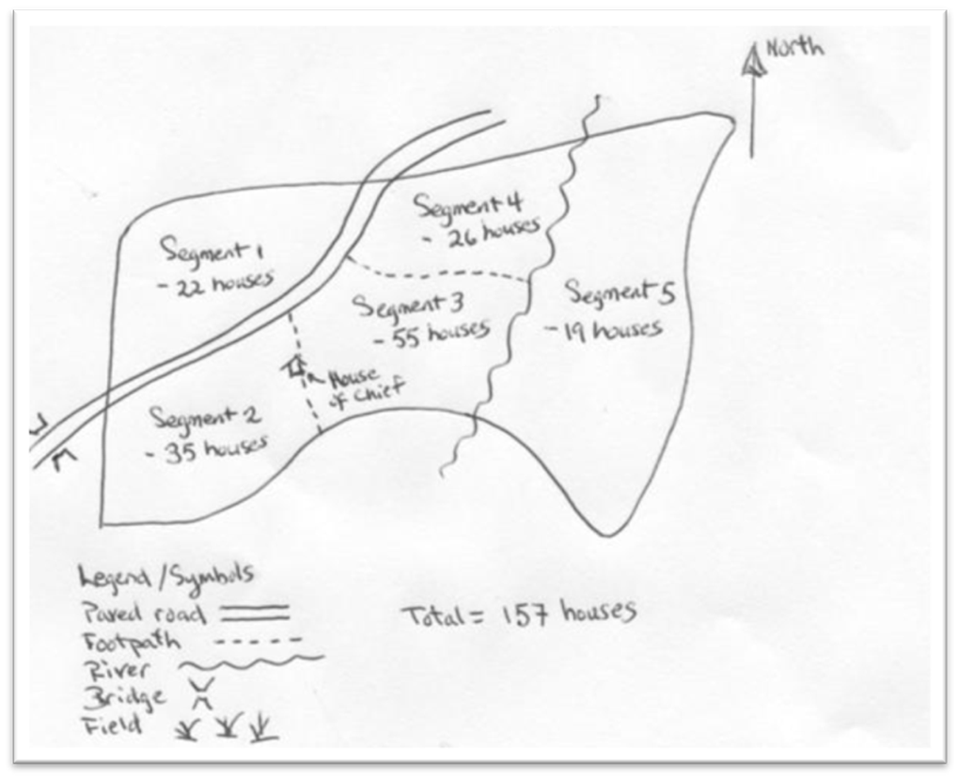
Division des communautés en sections
Cette tâche est à effectuer avec la collaboration des autorités locales ou du chef de la communauté.
Notes:
Avec l’aide des autorités locales ou du chef de la communauté, nous préparons un plan approximatif de la zone, en nous appuyant sur les frontières naturelles, comme les routes ou rivières, ou les divisions existantes au sein de la communauté. Chaque section doit compter au moins 60 à 100 ménages.
Ensuite, nous sélectionnons une section au hasard, soit à l’aide de petits bouts de papier, soit en confiant cette opération à une personne qui ne participe pas au processus de sélection. Cette sélection peut être effectuée avant la visite sur le terrain ou au tout début de celle-ci, quand l’équipe arrive au sein de la grappe.
Le chef de groupe attribue ensuite une zone précise au sein de la communauté (ou de la section sélectionnée) à chaque investigateur (accompagné du guide local). Il vérifie également que les investigateurs disposent de la liste des ménages.

Slide 5
Liste des ménages
Au sein de la communauté (ou de la section), nous répertorions tous les logements habités et nous leur attribuons un numéro.
Nous ne répertorions pas :
  les bureaux
  les écoles et établissements de santé
  les marchés, lieux de commerce
  les prisons, orphelinats, casernes
  tout autre bâtiment non habité
Notes:
Au sein de sa zone, chaque investigateur se rend dans la totalité des logements habités (c’est-à-dire où les personnes habitent et où certaines ont dormi la nuit précédente) et consigne le nom des chefs de famille.
Les bâtiments exclus sont les mêmes que lors de la campagne de distribution : bureaux, écoles, marchés, établissements de santé, prisons, orphelinats et tout logement inhabité.

Slide 6
Liste des ménages
Chaque investigateur se voit attribuer une partie de la communauté (section) pour y dresser cette liste.
Chaque ménage éligible reçoit un numéro unique.
Ce numéro se compose de deux parties :
  un chiffre correspondant à l’investigateur (1-9)
    équipe 1 : 1-3, équipe 2 : 4-6, équipe 3 : 7-9
  deux chiffres correspondant au ménage (01-99)
  par exemple, 101, 312, 645
Notes:
Le chef de groupe répartit les sections de la grappe entre les investigateurs, en veillant à ce que les différentes zones soient bien délimitées. Il s’assure également qu’aucun ménage n’est oublié et qu’il n’y a aucun doublon.
Chaque investigateur dispose d’une fiche destinée à établir les listes. Les investigateurs attribuent les numéros de ménages uniques selon la méthode suivante :
l’identifiant du ménage se compose de trois chiffres ;
le premier chiffre correspond au numéro de l’investigateur, qui est attribué par le chef de groupe (1 à 9 pour les trois équipes comprenant chacune trois investigateurs) ;
les deux derniers chiffres sont les numéros que l’investigateur attribue dans l’ordre aux ménages, en partant de 01 et en allant jusqu’à 99. Par conséquent, chaque investigateur doit avoir moins de 100 ménages à répertorier ;
le numéro de ménage global est un nombre à trois chiffres, comme dans ces exemples.

Slide 7
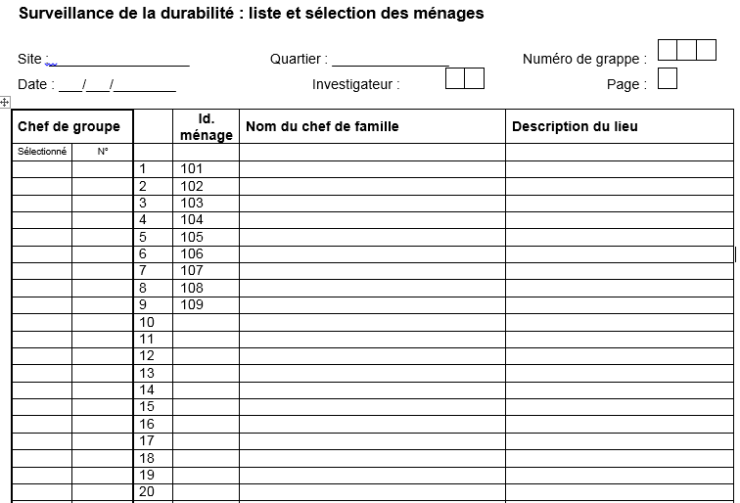
Liste des ménages
Notes:
Cet exemple montre les numéros des 9 premiers ménages répertoriés par le premier investigateur.

Slide 8
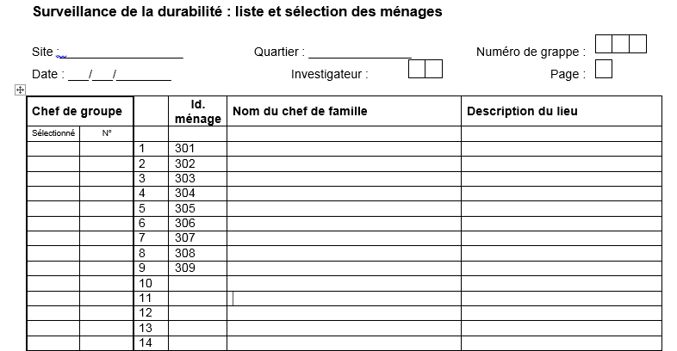
Liste des ménages

Slide 9
Liste des ménages
Une fois que tous les investigateurs ont établi leurs listes, le chef de groupe les fusionne.
Dans la colonne « Chef de groupe (N°) » de la liste des ménages, il numérote dans l’ordre la totalité des ménages répertoriés.
Le dernier numéro correspond donc au nombre total de ménages répertoriés.
Notes:
Les points de cette diapositive sont illustrés à la diapositive suivante.

Slide 10
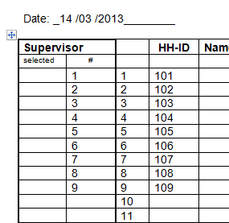
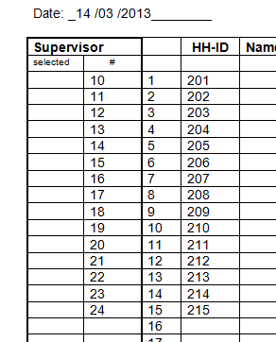
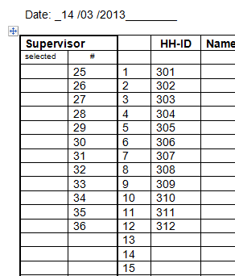
Liste des ménages
Notes:
Le chef de groupe « fusionne » les listes selon la méthode suivante : il trie les listes en fonction des investigateurs, en commençant par le premier, puis le deuxième, etc. Puis dans la colonne « N° », il indique un numéro en commençant par 1, jusqu’au dernier ménage du premier investigateur. Ces numéros correspondant au premier investigateur sont identiques au numéro indiqué dans la colonne sans titre de la liste.
Pour le deuxième investigateur, le chef de groupe continue cette numérotation : si le premier investigateur se terminait sur le numéro 46, alors le premier numéro du deuxième investigateur sera le 47, dans la colonne « N° ».
Ainsi, le dernier numéro du dernier investigateur est n, le nombre total de ménages répertoriés.

Slide 11
Sélection des ménages
Le chef de groupe cherche ensuite le numéro correspondant au nombre total de ménages répertoriés dans la « liste de numéros aléatoires », colonne « Ménages répertoriés ».
Les 10 premiers numéros de cette ligne (colonnes 1-10) sont les ménages sélectionnés.
Le chef de groupe les coche dans la liste.
Notes:
Encore une fois, ces points sont illustrés à la diapositive suivante.

Slide 12
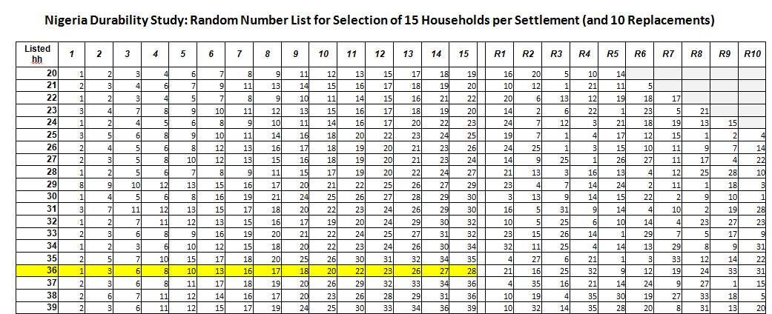

Sélection des ménages
Notes:
Dans la première colonne du tableau de numéros aléatoires qui lui a été fourni (colonne « Ménages répertoriés »), le chef de groupe cherche le dernier numéro de la liste (n) (c’est-à-dire le nombre total de ménages répertoriés).
Dans cet exemple, ce nombre est « 36 ». Sur la ligne 36, on trouve 15 colonnes numérotées de 1 à 15. Ces colonnes désignent les ménages devant être échantillonnés : 1, 3, 6, 8, 10, etc.
Ces numéros sont à retrouver dans la liste totale des ménages, colonne « N° ». Dans cette liste, le chef de groupe coche la colonne « Sélectionné » correspondant aux numéros indiqués : ce sont les ménages sélectionnés.
Remarque : cet exemple provient d’une ancienne étude, dans laquelle 15 ménages étaient sélectionnés. Dans notre étude, seuls 10 ménages seront sélectionnés !!!

Slide 13
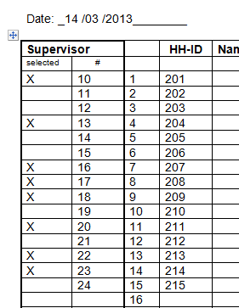
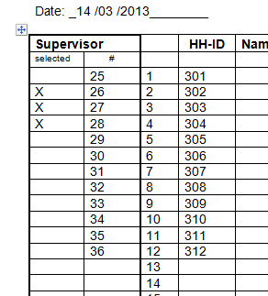
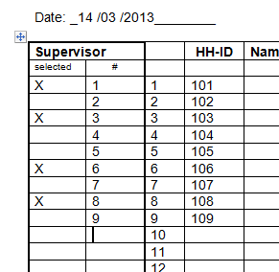
Sélection des ménages
Les investigateurs rendent visite à tous les ménages sélectionnés. Dans le questionnaire, le numéro de ménage est celui indiqué dans la colonne « Id. ménage ».
Notes:
Cette diapositive montre la liste complète des ménages sélectionnés : ils sont cochés dans la colonne « Sélectionné ».
Important : le numéro de ménage qui doit être indiqué dans le questionnaire n’est PAS le même que la numérotation de la colonne « Chef de groupe / N° ». L’identifiant du ménage est le numéro initialement attribué par l’investigateur lorsqu’il a répertorié les foyers ; il figure dans la colonne « Id. ménage » (entourée en rouge dans cet exemple).

Slide 14
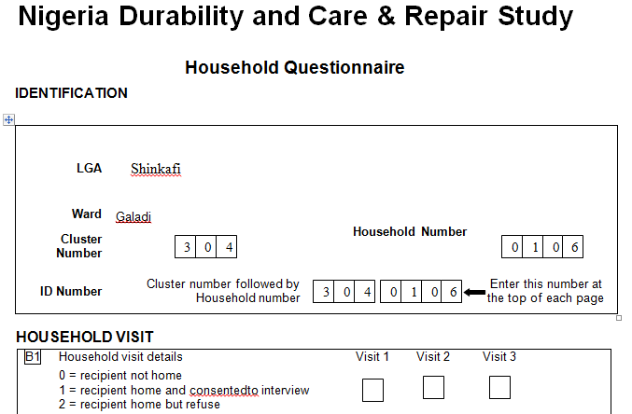
Identifiants des ménages
Notes:
L’identifiant ménage à indiquer dans le questionnaire correspond à l’identifiant attribué par l’investigateur dans la liste des ménages.
Il est important d’indiquer également le code de l’investigateur sur chaque questionnaire afin de différencier les doublons potentiels au niveau des identifiants ménages au sein des grappes.
Cet exemple montre qu’il est possible d’attribuer un identifiant à 4 chiffres aux ménages. En effet, lorsque des investigateurs sont remplacés, leur code peut être 10 ou plus. Dans ce cas, si le numéro de ménage compte seulement 3 chiffres, on le précède d’un 0, comme dans cet exemple.

Slide 15
Ménages suppléants
S’il s’avère qu’un ménage sélectionné n’est pas éligible car il n’a pas reçu de moustiquaire dans le cadre de la campagne, l’investigateur le pointe dans la liste (il entoure l’identifiant).
Une fois que les investigateurs ont rendu visite aux 10 ménages, le chef de groupe sélectionne le nombre de ménages requis parmi les suppléants, R1 à R6, dans la liste de numéros aléatoires.

Slide 16
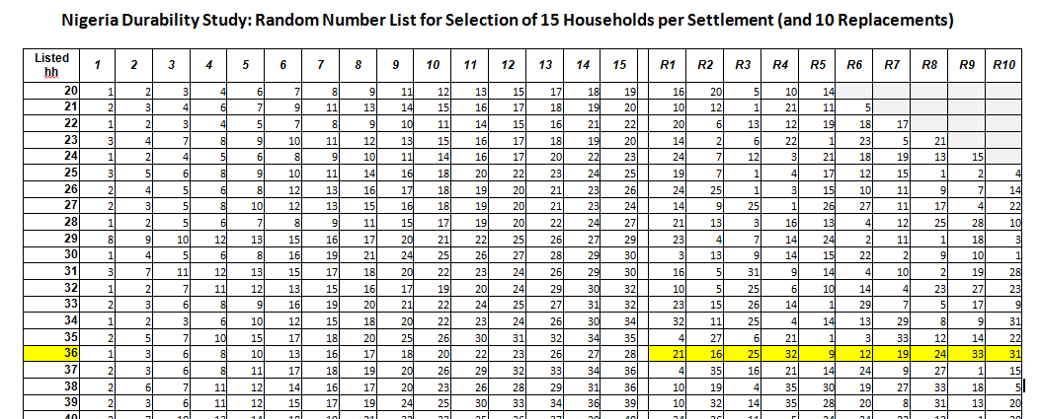
Ménages suppléants
Notes:
Nous utilisons à nouveau la ligne correspondant aux 36 ménages (colonne « Ménages répertoriés »), mais cette fois-ci, nous sélectionnons seulement les ménages suppléants.

Slide 17
Ménages suppléants
Ces numéros suppléants sont utilisés dans l’ordre des ménages non éligibles, de gauche à droite.
Si un ménage suppléant n’est pas non plus éligible, il n’est PAS remplacé.
Pas plus de 6 ménages suppléants au total.
Notes:
Par exemple, si 5 ménages suppléants sont nécessaires, nous prenons les 5 premiers numéros (R1 à R5) de la liste de numéros aléatoires. Ces ménages sont répartis entre les trois équipes d’investigateurs, qui leur rendent visite pour mener l’entretien.

Slide 18
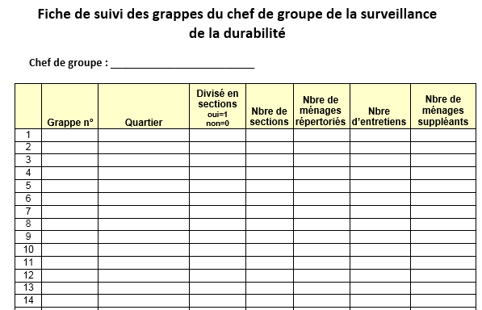
Résumé des résultats de chaque grappe
Lorsqu’une grappe est terminée, le chef de groupe établit un résumé des résultats.
Notes:
Une fois les entretiens terminés, le chef de groupe consigne les détails de la grappe dans sa fiche de suivi des grappes. Il doit bien veiller à renseigner le nombre de ménages suppléants utilisés : cette information est très importante.

